Slide 1
Impara l’italiano con noi

Slide 2
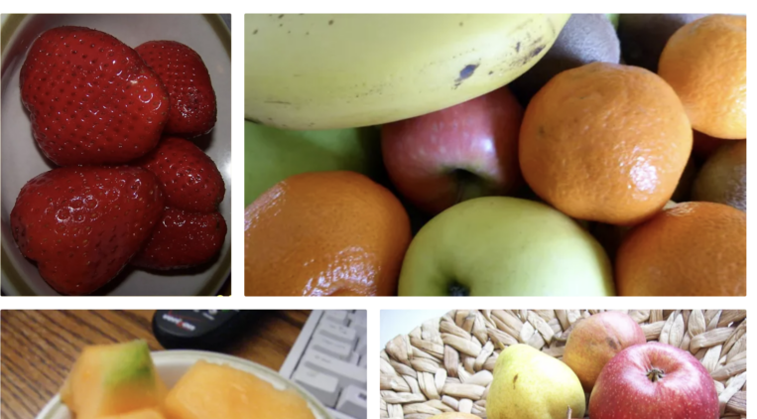
Riconosci i seguenti frutti e scrivine i nomi (almeno 3).
Immagine: ricerca di «Fruits» auf https://wordpress.org/openverse/

Slide 3
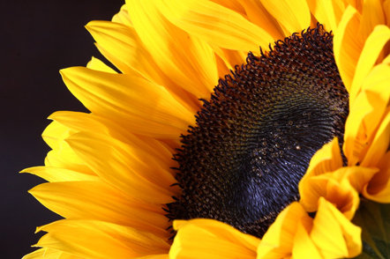
È un fiore o no? Come si chiama?
Musik
Sunflowers by fionaandneil is licensed under CC BY-NC 2.0

Slide 4
Cosa ascolti? Riconosci i 4 rumori.
1 | 2 | 3 | 4
Rumori da www.geräuschesammler.de – CC-Licenza – Citazione autore – Non-commerciale: Bezirksjugendring Oberpfalz

Slide 5
A cosa pensi quando ascolti questa musica? Scrivi alcune parole?
Musica
Christmas von Carlos Pavier, - soundcloud.com/carlos-pavier/christmas -, CC BY-NC 4.0 International

Slide 6
Trova tutti gli aggettivi.
Il lupo e la volpe
Il lupo aveva con sé la volpe e ciò che il lupo voleva la volpe doveva farlo, perché era la più debole e la volpe avrebbe voluto liberarsi del padrone. Entrambi stavano camminando nella foresta quando il lupo disse: "Volpe rossa, portami qualcosa da mangiare o ti mangerò io stesso". La volpe rispose: "Conosco una fattoria dove ci sono alcuni agnellini, se vuoi, andiamo a prenderne uno". La volpe rubò l'agnello, lo portò al lupo e se ne andò. Allora il lupo lo mangiò, ma non era ancora soddisfatto, voleva avere anche l'altro e andò a prenderlo. Ma poiché lo fece in modo così maldestro, la madre dell'agnello se ne accorse e cominciò a urlare e a piangere così tanto che i contadini accorsero. Poi trovarono il lupo e lo picchiarono così miseramente che egli arrivò zoppicando e ululando dalla volpe. "Mi hai condotto bene", disse, "stavo andando a prendere l'altro agnello, ma i contadini mi hanno preso e mi hanno picchiato dolcemente". La volpe rispose: "Perché sei così goloso".
Pagina web le favole dei Grimm il 27.02.2023, https://www.grimmstories.com/de/grimm_maerchen/der_wolf_und_der_fuchs - traduzione digibasics

Slide 7
Trova le forme di saluto.
"Buon pomeriggio, Madame Rocard", mormorò. Era l'unica cosa che si dicevano. Per dieci anni, cioè da quando era in quella casa, non le aveva mai detto altro che "Buon pomeriggio, signora" e "Buona sera, signora" e "Grazie, signora" quando lei gli consegnava la posta.
Süsskind,P.. (1987), Die Taube, Zürich; Diogenes, Seiten 30 – 31 traduzione digibasics.

